Slide 1
Solutions RRHH
Solutions RRHH es una base de datos la cual está diseñada para gestionar la información de empleados dentro de una organización. Incluye detalles sobre los empleados, sus departamentos, los puestos que ocupan, sus asistencias, sus capacitaciones, y el historial laboral dentro de la empresa. Esta base de datos es esencial para el manejo eficiente de recursos humanos, seguimiento de la trayectoria de los empleados, y el análisis de la formación y la asistencia.
Gonzalo Mancebo - Comisión 59410

Slide 2
Acerca de mí
Apasionado desarrollador de aplicaciones, en busca de mi primera experiencia en IT. Actualmente ampliando conocimientos en backend para fortalecer y llevar mis proyectos al siguiente nivel.

Slide 3
Diagrama de Entidad-Relación (ERD)
EMPLEADO se relaciona con DEPARTAMENTO y PUESTO en una relación de Muchos a Uno.
EMPLEADO se relaciona con HISTORIAL_LABORAL y ASISTENCIA en una relación de Uno a Muchos.
EMPLEADO puede tener una relación de Uno a Muchos con CAPACITACIÓN.
DEPARTAMENTO tiene una relación de Uno a Muchos con PUESTO.
PUESTO se relaciona con HISTORIAL_LABORAL en una relación de Uno a Muchos.

Slide 4
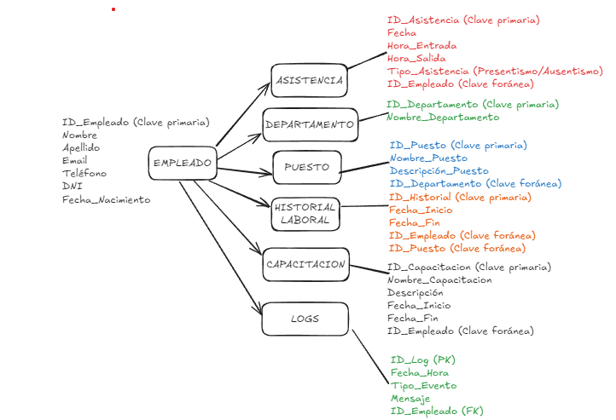

Slide 5
Listado de Tablas con Descripción
EMPLEADO
Descripción: Contiene la información básica de los empleados.
Campos:
ID_Empleado (PK): Identificador único del empleado.
Nombre: Nombre del empleado.
Apellido: Apellido del empleado.
Email: Correo electrónico del empleado.
Teléfono: Número de teléfono del empleado.
DNI: Documento Nacional de Identidad.
Fecha_Nacimiento: Fecha de nacimiento del empleado.
DEPARTAMENTO
Descripción: Contiene la información de los departamentos dentro de la empresa.
Campos:
ID_Departamento (PK): Identificador único del departamento.
Nombre_Departamento: Nombre del departamento.
Descripción_Departamento: Descripción detallada del departamento, que puede incluir información adicional.

Slide 6
PUESTO
Descripción: Contiene la información de los diferentes puestos de trabajo dentro de la empresa.
Campos:
ID_Puesto (PK): Identificador único del puesto.
Nombre_Puesto: Nombre del puesto.
Descripción_Puesto: Descripción detallada del puesto, que puede incluir información adicional.
ID_Departamento (FK): Identificador del departamento al que pertenece el puesto.
HISTORIAL_LABORAL
Descripción: Registro del historial laboral de los empleados, detallando los puestos que han ocupado.
Campos:
ID_Historial (PK): Identificador único del historial laboral.
Fecha_Inicio: Fecha de inicio del puesto.
Fecha_Fin: Fecha de finalización del puesto.
ID_Empleado (FK): Identificador del empleado.
ID_Puesto (FK): Identificador del puesto ocupado.

Slide 7
ASISTENCIA
Descripción: Registro de la asistencia diaria de los empleados.
Campos:
ID_Asistencia (PK): Identificador único de la asistencia.
Fecha: Fecha del registro de asistencia.
Hora_Entrada: Hora de entrada del empleado.
Hora_Salida: Hora de salida del empleado.
Tipo_Asistencia: Tipo de asistencia, puede ser "Presentismo" o "Ausentismo".
ID_Empleado (FK): Identificador del empleado.
CAPACITACION
Descripción: Contiene información sobre las capacitaciones recibidas por los empleados.
Campos:
ID_Capacitacion (PK): Identificador único de la capacitación.
Nombre_Capacitacion: Nombre de la capacitación.
Descripción: Descripción detallada de la capacitación.
Fecha_Inicio: Fecha de inicio de la capacitación.
Fecha_Fin: Fecha de finalización de la capacitación.
ID_Empleado (FK): Identificador del empleado que tomó la capacitación.

Slide 8
LOGS
Descripción: Registro de eventos y acciones realizados en el sistema, útil para auditorías y seguimiento de actividades.
Campos:
ID_Log (PK): Identificador único del registro de log.
Fecha_Hora: Fecha y hora en que ocurrió el evento.
Tipo_Evento: Tipo de evento registrado (por ejemplo, "Error", "Acceso", "Actualización").
Mensaje: Descripción del evento o acción realizada.
ID_Empleado (FK): Identificador del empleado que realizó la acción, haciendo referencia a la tabla EMPLOYEE.

Slide 9
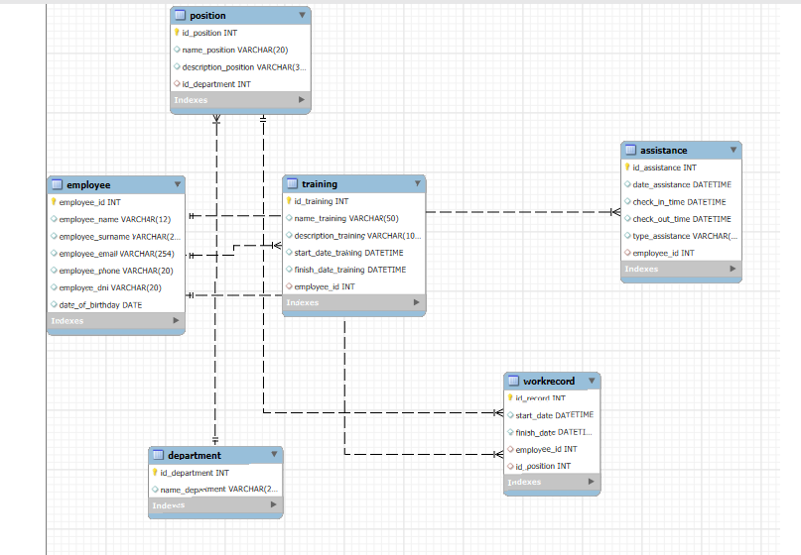

Slide 10
EMPLEADO tiene un DEPARTAMENTO: Relación de muchos a uno. Varios empleados pueden pertenecer a un mismo departamento.
EMPLEADO tiene un PUESTO: Relación de muchos a uno. Varios empleados pueden ocupar el mismo puesto, aunque en diferentes momentos.
EMPLEADO tiene un HISTORIAL_LABORAL: Relación de uno a muchos. Un empleado puede tener múltiples registros en el historial laboral, cada uno correspondiente a un puesto en un periodo de tiempo.
EMPLEADO tiene ASISTENCIA: Relación de uno a muchos. Un empleado puede tener múltiples registros de asistencia, uno por cada día trabajado.
EMPLEADO puede tener CAPACITACION: Relación de uno a muchos. Un empleado puede recibir varias capacitaciones a lo largo del tiempo.
DEPARTAMENTO tiene muchos PUESTOS: Relación de uno a muchos. Un departamento puede contener varios puestos de trabajo.
PUESTO puede estar en muchos HISTORIALES_LABORALES: Relación de uno a muchos. Un puesto puede estar ocupado por diferentes empleados en diferentes momentos.
Relaciones y Explicación

Slide 11
Vistas en la Base de Datos SOLUTIONS RRHH
Descripción Detallada: La vista vw_EmployeeAssistance presenta un resumen de la asistencia de los empleados, mostrando información sobre sus registros de entrada, salida y tipo de asistencia.
Objetivo: Facilitar el acceso a la información de asistencia de los empleados para monitorear la puntualidad y regularidad, útil para recursos humanos.
Tablas que la Componen:
EMPLOYEE: Información básica del empleado, como nombre, apellido y correo electrónico.
ASSISTANCE: Registros de asistencia, incluyendo fecha, entrada y salida.

Slide 12
Vistas en la Base de Datos SOLUTIONS RRHH
Descripción Detallada: La vista vw_EmployeeTraining resume los entrenamientos completados por los empleados, incluyendo el nombre, descripción y fechas de cada entrenamiento.
Objetivo: Facilitar la visualización del historial de formación de los empleados, ayudando a recursos humanos a evaluar su desarrollo profesional y detectar oportunidades de mejora.
Tablas que la Componen:
EMPLOYEE: Información básica del empleado.
TRAINING: Registros de formaciones, con detalles y fechas relevantes.

Slide 13
Descripción de Funciones en SOLUTIONS RRHH
Función: fn_GetEmployeeAssistanceCount
Descripción Detallada: La función fn_GetEmployeeAssistanceCount recibe un employee_id como parámetro y cuenta el número total de registros de asistencia asociados a ese empleado en la vista vw_EmployeeAssistance. Retorna un valor entero que representa la cantidad de asistencias.
Objetivo: El objetivo de esta función es proporcionar una forma rápida y eficiente de obtener el número de asistencias para un empleado específico. Esto es útil para los departamentos de recursos humanos y administración al evaluar la puntualidad y el comportamiento de asistencia de un empleado en particular.
Datos o Tablas Manipuladas:
Tablas:
EMPLOYEE: Proporciona la identificación del empleado.
ASSISTANCE: Contiene los registros de asistencia que se cuentan.
Vista:
vw_EmployeeAssistance: Se utiliza para acceder a los registros de asistencia de manera estructurada.

Slide 14
Descripción de Funciones en SOLUTIONS RRHH
Función: fn_GetEmployeeTrainingCount
Descripción Detallada: La función fn_GetEmployeeTrainingCount también recibe un employee_id como parámetro y cuenta el número total de registros de formación completados por ese empleado en la vista vw_EmployeeTraining. Devuelve un valor entero que indica la cantidad de entrenamientos realizados.
Objetivo: Esta función tiene como objetivo facilitar la evaluación del desarrollo profesional y la formación continua de un empleado específico. Es especialmente útil para identificar oportunidades de mejora y para la planificación de carreras dentro de la organización.
Datos o Tablas Manipuladas:
Tablas:
EMPLOYEE: Proporciona la identificación del empleado.
TRAINING: Contiene los registros de formación que se cuentan.
Vista:
vw_EmployeeTraining: Se utiliza para acceder a los registros de entrenamiento de manera estructurada.

Slide 15
Stored Procedures en SOLUTIONS RRHH
Stored Procedure: sp_GetEmployeeDetails
Descripción Detallada: Este Stored Procedure permite recuperar información detallada sobre un empleado específico, incluyendo su nombre, apellido, correo electrónico, así como sus registros de asistencia y formación. Se utiliza un parámetro de entrada, el employee_id, para identificar al empleado.
Objetivo: Proporcionar un acceso rápido a la información integral de un empleado, facilitando la revisión de su historial de asistencia y formación. Esto es especialmente útil para recursos humanos y administración, quienes pueden evaluar el desempeño y desarrollo del empleado.
Tablas que Interactúa:
EMPLOYEE: Para obtener información básica del empleado.
ASSISTANCE: Para obtener los registros de asistencia del empleado.
TRAINING: Para obtener los registros de formación completados por el empleado.

Slide 16
Stored Procedures en SOLUTIONS RRHH
Stored Procedure: sp_AddAssistanceRecord
Descripción Detallada: Este Stored Procedure se utiliza para insertar un nuevo registro de asistencia en la tabla ASSISTANCE. Acepta varios parámetros, como la fecha de asistencia, la hora de entrada, la hora de salida y el tipo de asistencia, y los inserta en la base de datos.
Objetivo: Estandarizar la adición de registros de asistencia, asegurando que se mantenga la coherencia y la integridad de los datos. Facilita la gestión de la asistencia al proporcionar un método centralizado para insertar registros.
Tablas que Interactúa:
ASSISTANCE: Se utiliza para almacenar los nuevos registros de asistencia.

